Slide 1
Time Series Lab
Modelado Avanzado de Series Temporales
Ignacio José Valenzuela

Slide 2
Outline del Laboratorio
Primera Fase – 2 Semanas
Segunda Fase – 2 Semanas
Creación y Análisis de Series Temporales
Descomposición de Series
Tendencia
Estacionalidad
Ruido
Creación de Series Temporales
Elección de Resolución temporal
Transformación de Series Temporales
Logaritmos, Diferencias y Normalizaciones
Medias Móviles
Análisis de las Series
Tests (ACF & PACF, ADF, etc…)
Cross Correlations
Modelado de Series Temporales
Entrenamiento y Validación en Series Temporales
Walkforward Validations
Métricas de validación (MAE, MAPE, RMSE, MDA)
Modelos tradicionales
ARIMA, (SARIMAX), prophet
Creación de variables regresoras, step e impulse
Aplicabilidad de modelos
Teoría de los mercados eficientes
Tercera Fase – 3 Semanas
Modelos Avanzados
Modelado de Series Temporales con Redes Neuronales
LSTM
BSTS
Simuladores
Importancia relativa de variables
Identificación de varianza base vs variable

Slide 3
Variables Regresoras
Variables Impulso y Step
Tipos de Variables Regresoras
Variable Impulso
Cuando tenemos comportamientos a pasado que pueden repetirse a futuro, o queremos que el entrenamiento no esté sesgado por algún suceso, incluímos una variable binaria que indique ese suceso.
Estas variables se pueden incluir a futuro si se previsiona que se repitan
1
0
t
Tiempo
Variable Step
Si vemos que existe un comportamiento que puede tener efecto sobre varios períodos, se puede utilizar una forma distinta
1
0
t
t+n
Tiempo

Slide 4
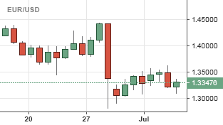
Aplicabilidad de los Modelos
Teoría de los Mercados Eficientes
Perspectiva del inversor, ¿Qué hago hoy si sé que las acciones de RayBan siempre suben en el verano?
¿Cuándo merece la pena hacer un modelo que prediga a futuro?
¿Qué información está siendo considerada en el precio de un activo?
¿Existen otras entidades con nuestra misma capacidad de predecir o de ver tendencias?

Slide 5
Modelado de Series Temporales con Redes Neuronales
Redes Neuronales Recurrentes
Las LSTM’s son tipos de redes neuronales recurrentes (RNN)
Una Red Neuronal Recurrente es un tipo de red que incluye un “contexto”, lo que es una conexión que da como input el resultado de $t−1$ a la celda en $t.$
Estructura de una Red Neuronal Recurrente
Estas neuronas de contexto tienen sus propios pesos, con lo que la red neuronal es capaz de entrenar para darle un peso determinado.
Hidden
Context
H1
C1
H2
C2

Slide 6
Modelado de Series Temporales con Redes Neuronales
¿Qué es un LSTM y por qué son necesarias para Series?
Long
Short
Term
Memory
Lo distinto de estas neuronas es que existen internamente unas puertas lógicas (Forget Gate, Input gate y Output Gate) que determina qué se debe estar "recordando" dentro de la red neuronal y por cuánto tiempo.
Dentro del proceso de aprendizaje de la red neuronal se optimizará el número de períodos en los que ciertas neuronas estarán entrando al “contexto” de la predicción
La capacidad de recordar a un período variable de tiempo (Long Term) es lo que las diferencia particularmente de las RNN.

Slide 7
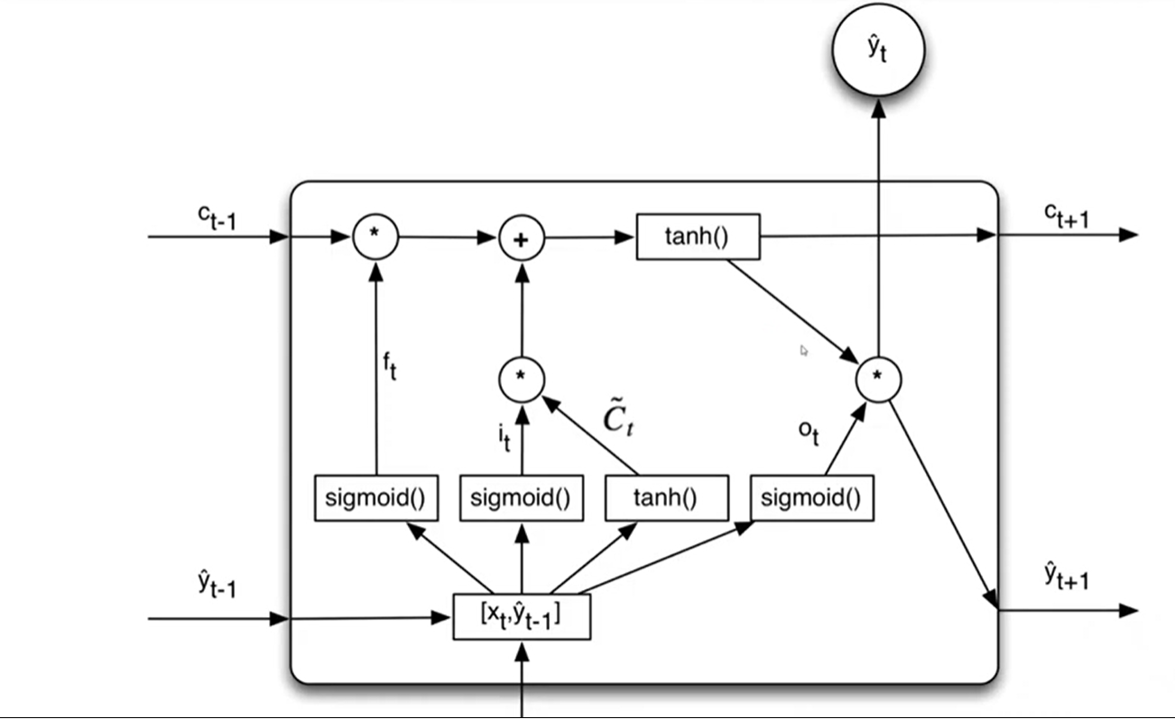
Modelado de Series Temporales con Redes Neuronales
Componentes de una LSTM
Forget Gate
Define cuándo (o si en absoluto) el contexto se olvida - ¿Deberíamos acordarnos de lo que ocurrió en el pasado?
Input Gate
Define dentro de la neurona cuándo (o si en absoluto) se debería recordar un valor (agregarlo al contexto)
Output Gate
Controla si se permite pasar un valor recordado
Forget Gate
Input Gate
Output Gate
Con las sigmoides el valor se asegura ser o 0 o 1, comportándose como prueba lógica

Slide 8
Modelado de Series Temporales con Redes Neuronales
Implementación de una LSTM
Preparación del Dato
Creación de los vectores
n vectores de tamaño (1,x), donde x es el número de atributos, en el caso de un LSTM son los datos a pasado,
Se puede agregar las variables regresoras)
Crear el target (vector con los resultados, 1 por cada n de train+test)
Los objetos data y target tienen que quedar como np.array()
Después de esto se realiza la separación entre train_test_split.

Slide 9
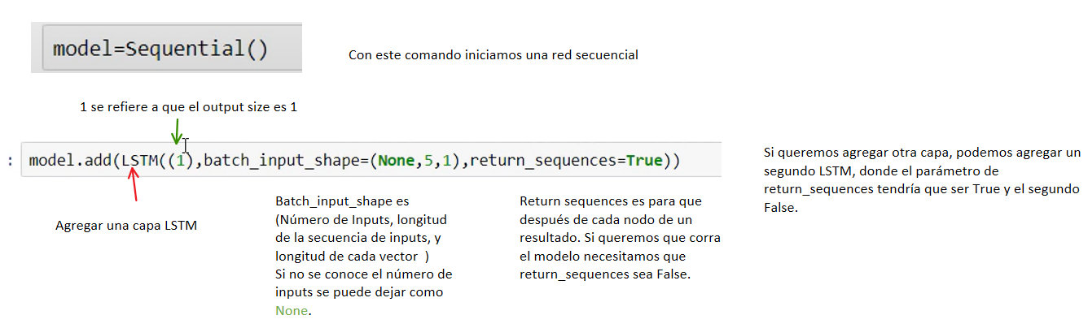
Modelado de Series Temporales con Redes Neuronales
Implementación de una LSTM
Iniciamos el modelo con Secuential() de Keras:
from tensorflow.keras import Sequential

Slide 10
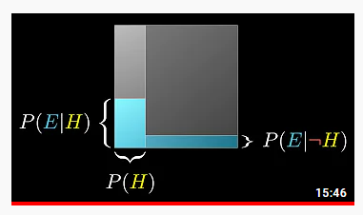
Modelado de Series Temporales con BSTS
Estadística Bayesiana en 30’
La estadística bayesiana incluye conocimientos previos sobre las probabilidades antes de realizar un experimento y “actualiza” las probabilidades posteriores
$$P\left(A | B\right)=\frac{P\left(B|A\right)P(A)}{P\left(B | A\right)P\left(A\right)+P\left(B | A_{C}\right)P(A_{C})}$$
Podéis entender la intuición de la estadística bayesiana en este vídeo y por qué se asemeja más a cómo pensamos que la estadística tradicional
https://www.youtube.com/watch?v=HZGCoVF3YvM&ab_channel=3Blue1Brown

Slide 11
Modelado de Series Temporales con BSTS
Modelado Bayesiano
¿Por qué podríamos necesitar un modelo bayesiano en Series Temporales?
Modelos estocásticos
Modelos Bayesianos
Estáticos
Dinámicos
No incluyen conocimiento previos
Puedes aportar conocimientos anteriores al modelo (prior)
Las importancias no cambian
Podemos dar “Valores Esperados”

Slide 12
Modelado de Series Temporales con BSTS
Slab and spike
Prior
Posterior

Slide 13


